Slide 1

第十一章 无穷级数
infinite series

Slide 2
第一节 常数项级数的概念和性质
constant term infinite series
常数项级数的概念
收敛级数的基本性质
收敛级数的必要条件
小结 思考题 作业
第十一章 无穷级数

Slide 3
常数项级数的概念
?
为什么要研究无穷级数
无穷级数是数和函数的一种表现形式.
是进行数值计算的有效工具(如计算函数值、
造函数值表）.
因无穷级数中包含有许多非初等函数,
故它在积分运算和微分方程求解时,
也呈现
出它的威力.
在自然科学和工程技术中,也常用无穷
级数来分析问题,
如谐波分析等.

Slide 4
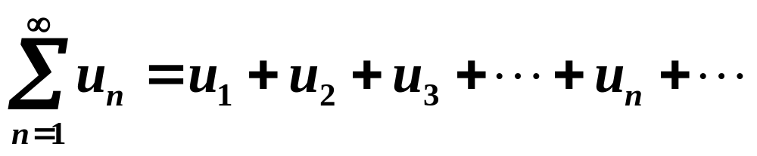
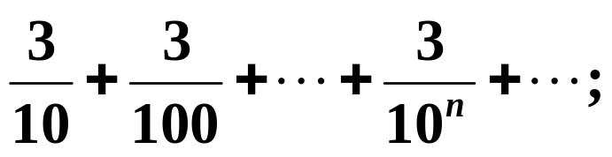
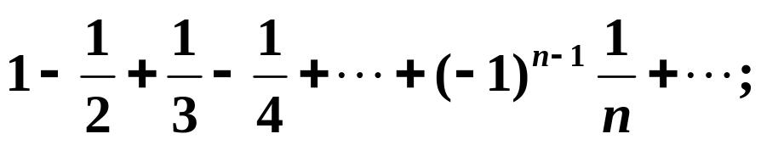

常数项级数的概念
一、常数项级数的概念
1. 级数的定义
一般项
(1)
(常数项)无穷级数
如
以上均为(常)数项级数.

Slide 5
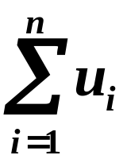



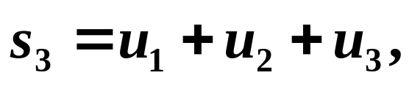

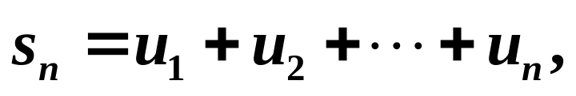

常数项级数的概念
2. 级数的收敛与发散概念
无穷级数定义式(1)的含义是什么?
按通常的加法运算一项一项的加下去,
永远
也算不完,
那么如何计算?
称无穷级数(1)的
前n项和
为级数(1)的
部分和.
这样, 级数(1)对应一个部分和数列:

Slide 6



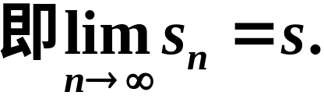
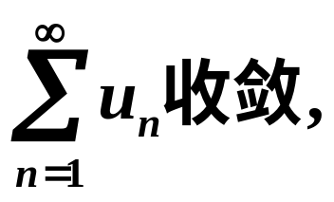




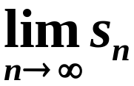

常数项级数的概念
部分和数列可能存在极限,也可能不存在极限.
定义
则称无穷级数
并写成
即
存在
(不存在)
常数项级数收敛
(发散).

Slide 7
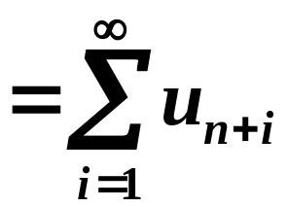


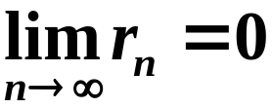


常数项级数的概念
(1)
级数的敛散性它与部分和数列是否有
极限是等价的.
对收敛级数(1),
称差
为级数(1)的余项或余和.
显然有
当n充分大时,
误差为

Slide 8

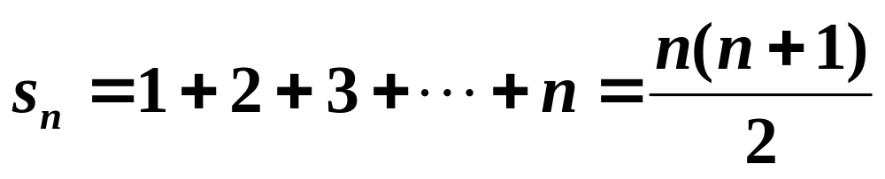
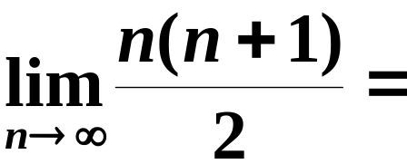
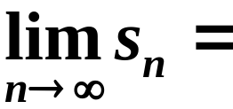

常数项级数的概念
例
级数
的部分和
而
所以,
级数发散.

Slide 9
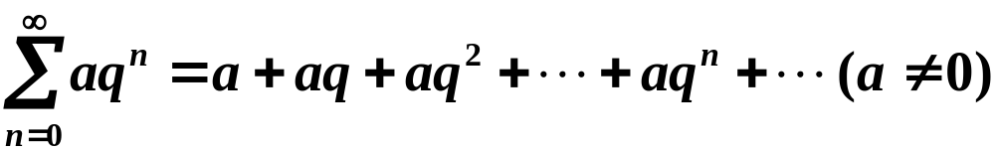

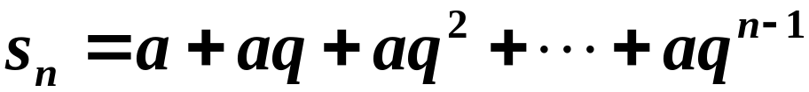
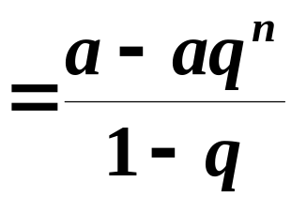
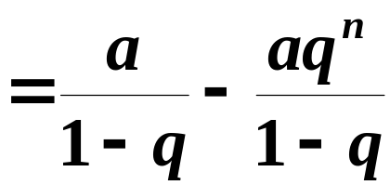
常数项级数的概念
例
讨论等比级数(几何级数)
的收敛性.
(重要)
解

Slide 10
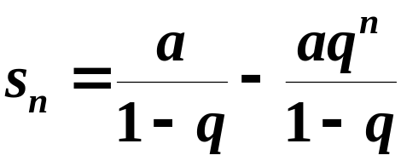

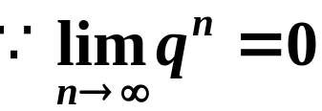
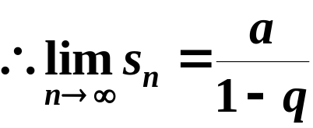

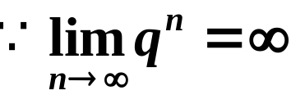
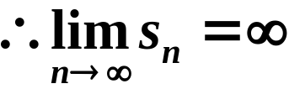





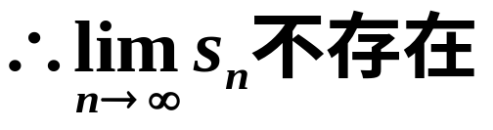
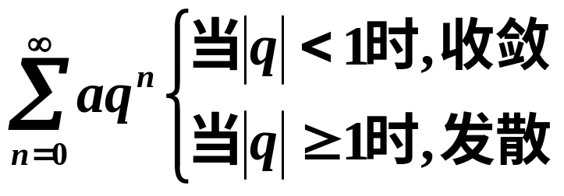
常数项级数的概念
收敛
发散
发散
级数变为
发散
综上

Slide 11
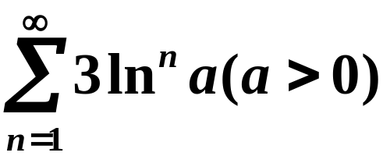
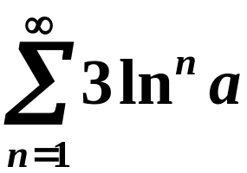

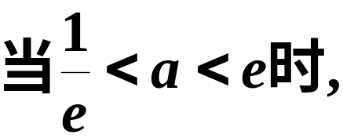

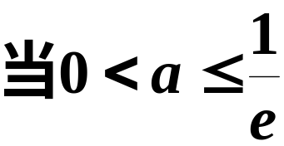


常数项级数的概念
例
讨论级数
的敛散性.
解
因为
是以
为公比的等比级数,
故
级数
收敛.
发散.

Slide 12
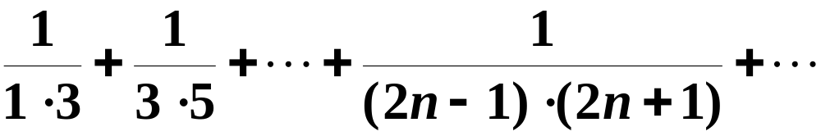
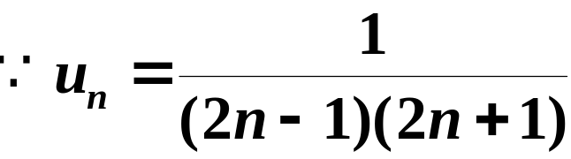
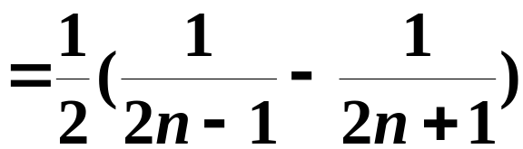
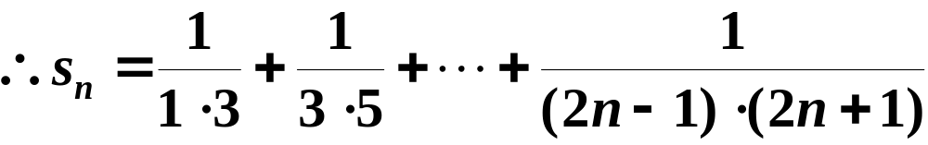
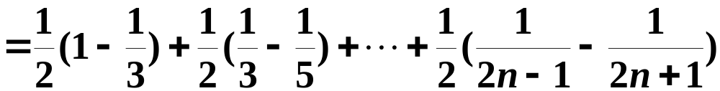
常数项级数的概念
例
判定级数
的收敛性.
解

Slide 13
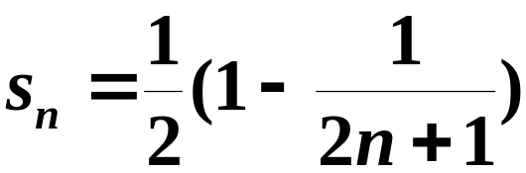
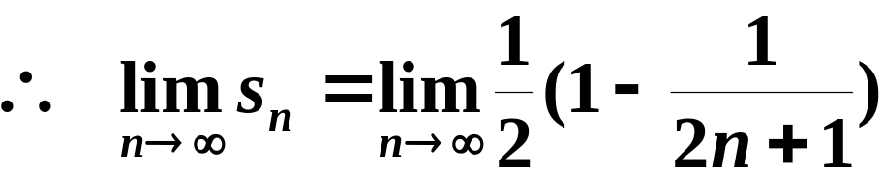
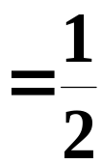
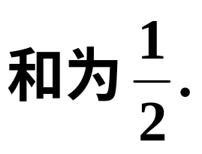
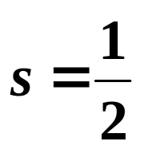

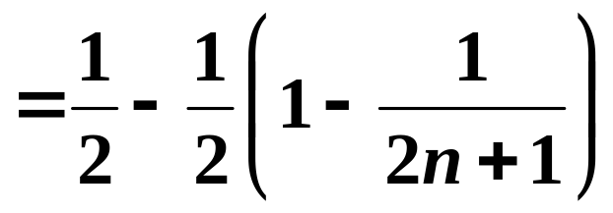
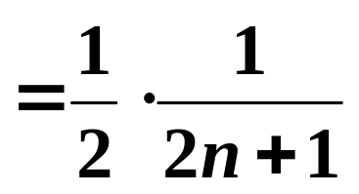
常数项级数的概念
即
其余项为

Slide 14
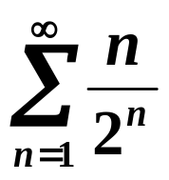
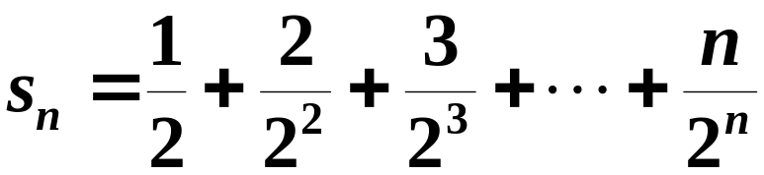
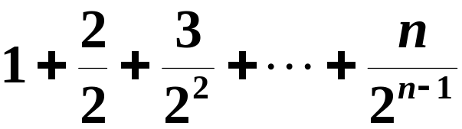

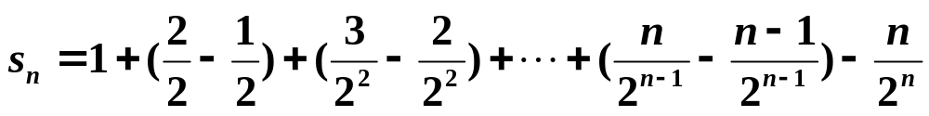
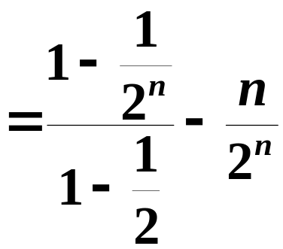
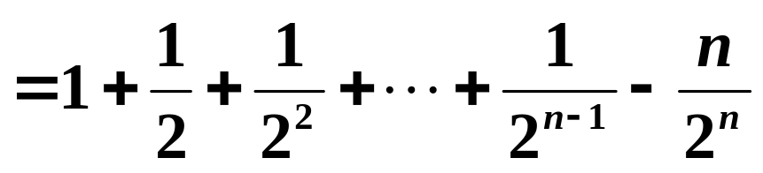
常数项级数的概念
例
证明级数
收敛,
并求其和.
证
因为
后式减前式,得

Slide 15
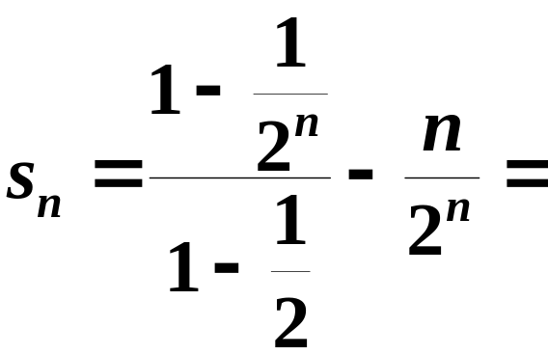
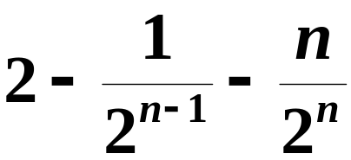
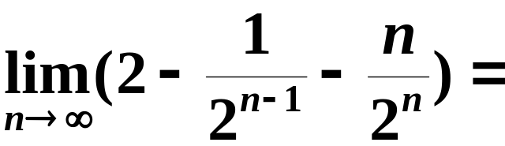


常数项级数的概念
故
所以,此级数收敛,
且其和为2.

Slide 16















常数项级数的概念
二、收敛级数的基本性质
性质1
结论: 级数的每一项同乘一个不为零的常数, 敛散性不变.
设常数
则
有相同的敛散性.
证
的部分和分别为
则
于是
也不存在极限.
所以,
有相同的敛散性.

Slide 17













常数项级数的概念
性质2
设有两个级数
结论: 收敛级数可以逐项相加与逐项相减.
收敛,
发散,
发散.
均发散,
敛散性
不确定.
证
级数的部分和
极限的性质
即证.

Slide 18










常数项级数的概念
例
都收敛.
无穷递减等比数列的和

Slide 19






常数项级数的概念
例
都发散.
但
收敛.

Slide 20



常数项级数的概念
性质3
添加或去掉有限项不影响一个级数的敛散性.
性质4
设级数
收敛,
则对其各项任意加括号所得
新级数仍收敛于原级数的和.
注
①一个级数加括号后所得新级数发散,则
原级数发散.
事实上,
设原来的级数收敛,
则根据性
质4,
加括后的级数就应该收敛了.
②一个级数加括号后收敛,
原级数敛散性不确定.
收敛
发散

Slide 21








常数项级数的概念
三、收敛级数的必要条件
级数收敛的必要条件
证
因为
则
所以

Slide 22


常数项级数的概念
级数收敛的必要条件:
注
① 级数收敛的必要条件,
常用判别级数发散;
② 也可用它求或验证极限为“0”的极限;
③ 必要条件不充分.
如
调和级数
?
但级数是否收敛

Slide 23












常数项级数的概念
调和级数
是否收敛?
发散
讨论
由于
知
得
由
知级数发散.

Slide 24







常数项级数的概念
例
判别下列级数的敛散性
解题思路
级数收敛的必要条件
常用判别级数发散.

Slide 25






常数项级数的概念
发散
解
由于
发散
解
由于

Slide 26






常数项级数的概念
解
因调和级数
发散,
由性质1知,
发散.
而级数
是以
为公比的等比级数,
所以这个等比级数
收敛.
由性质2知,
发散.

Slide 27






常数项级数的概念
级数收敛的必要条件:
练习
为收敛级数,
a为非零常数,
试判别级数
的敛散性.
解
因为
收敛,
故
从而
故级数
发散.

Slide 28



常数项级数的概念
四、小结
常数项级数的基本概念
一般项、部分和、收敛、发散及级数的性质
级数收敛的必要条件
记住等比级数(几何级数)
的收敛性
基本审敛法
1.
则级数发散
由定义,
则级数收敛
2.
3. 按基本性质

Slide 29






常数项级数的概念
思考题
是非题
非
非
是

Slide 30
常数项级数的概念
作 业
习题11-1(192页)
1.(1) (3) 2.(2) (3) (4) 3.(2) (3) 4.

